Slide 1

Nervová soustava nižších obratlovců
Tematická oblast | Biologie - biologie živočichů
Datum vytvoření | 14. 10 2012
Ročník | 3. ročník čtyřletého G a 7. ročník osmiletého G
Stručný obsah | Prezentace je určena k doplnění a shrnutí stavby mozku obratlovců .
Způsob využití | Postupně procházíme listy prezentace . Úkoly pro samostatné procvičení a jejich řešení viz strana 8 - 10.
Autor | RNDr. Ilona Houšková
Kód | VY_32_INOVACE_33_BHOU06
Gymnázium a Jazyková škola s právem státní jazykové zkoušky Zlín

Slide 2
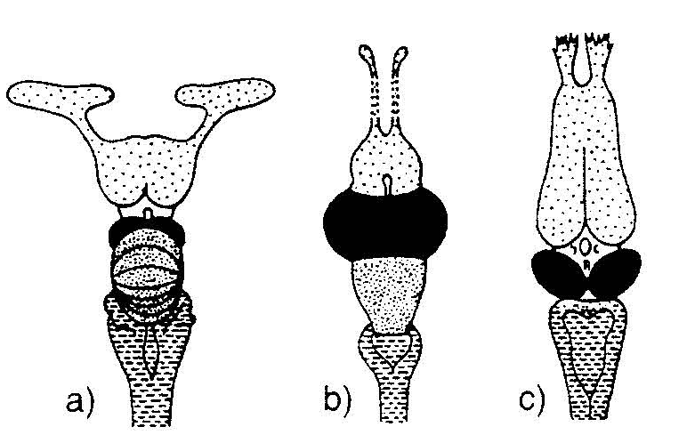
Nižší obratlovci
Mozek vždy tvořen z pěti částí: koncový mozek, mezimozek, střední mozek, mozeček a prodloužená mícha.
Z mozku vychází 10 párů mozkových nervů.
Popis obrázku:
mozek paryb (žralok)
mozek ryb
mozek obojživelníků (žába)
Obr. 1

Slide 3
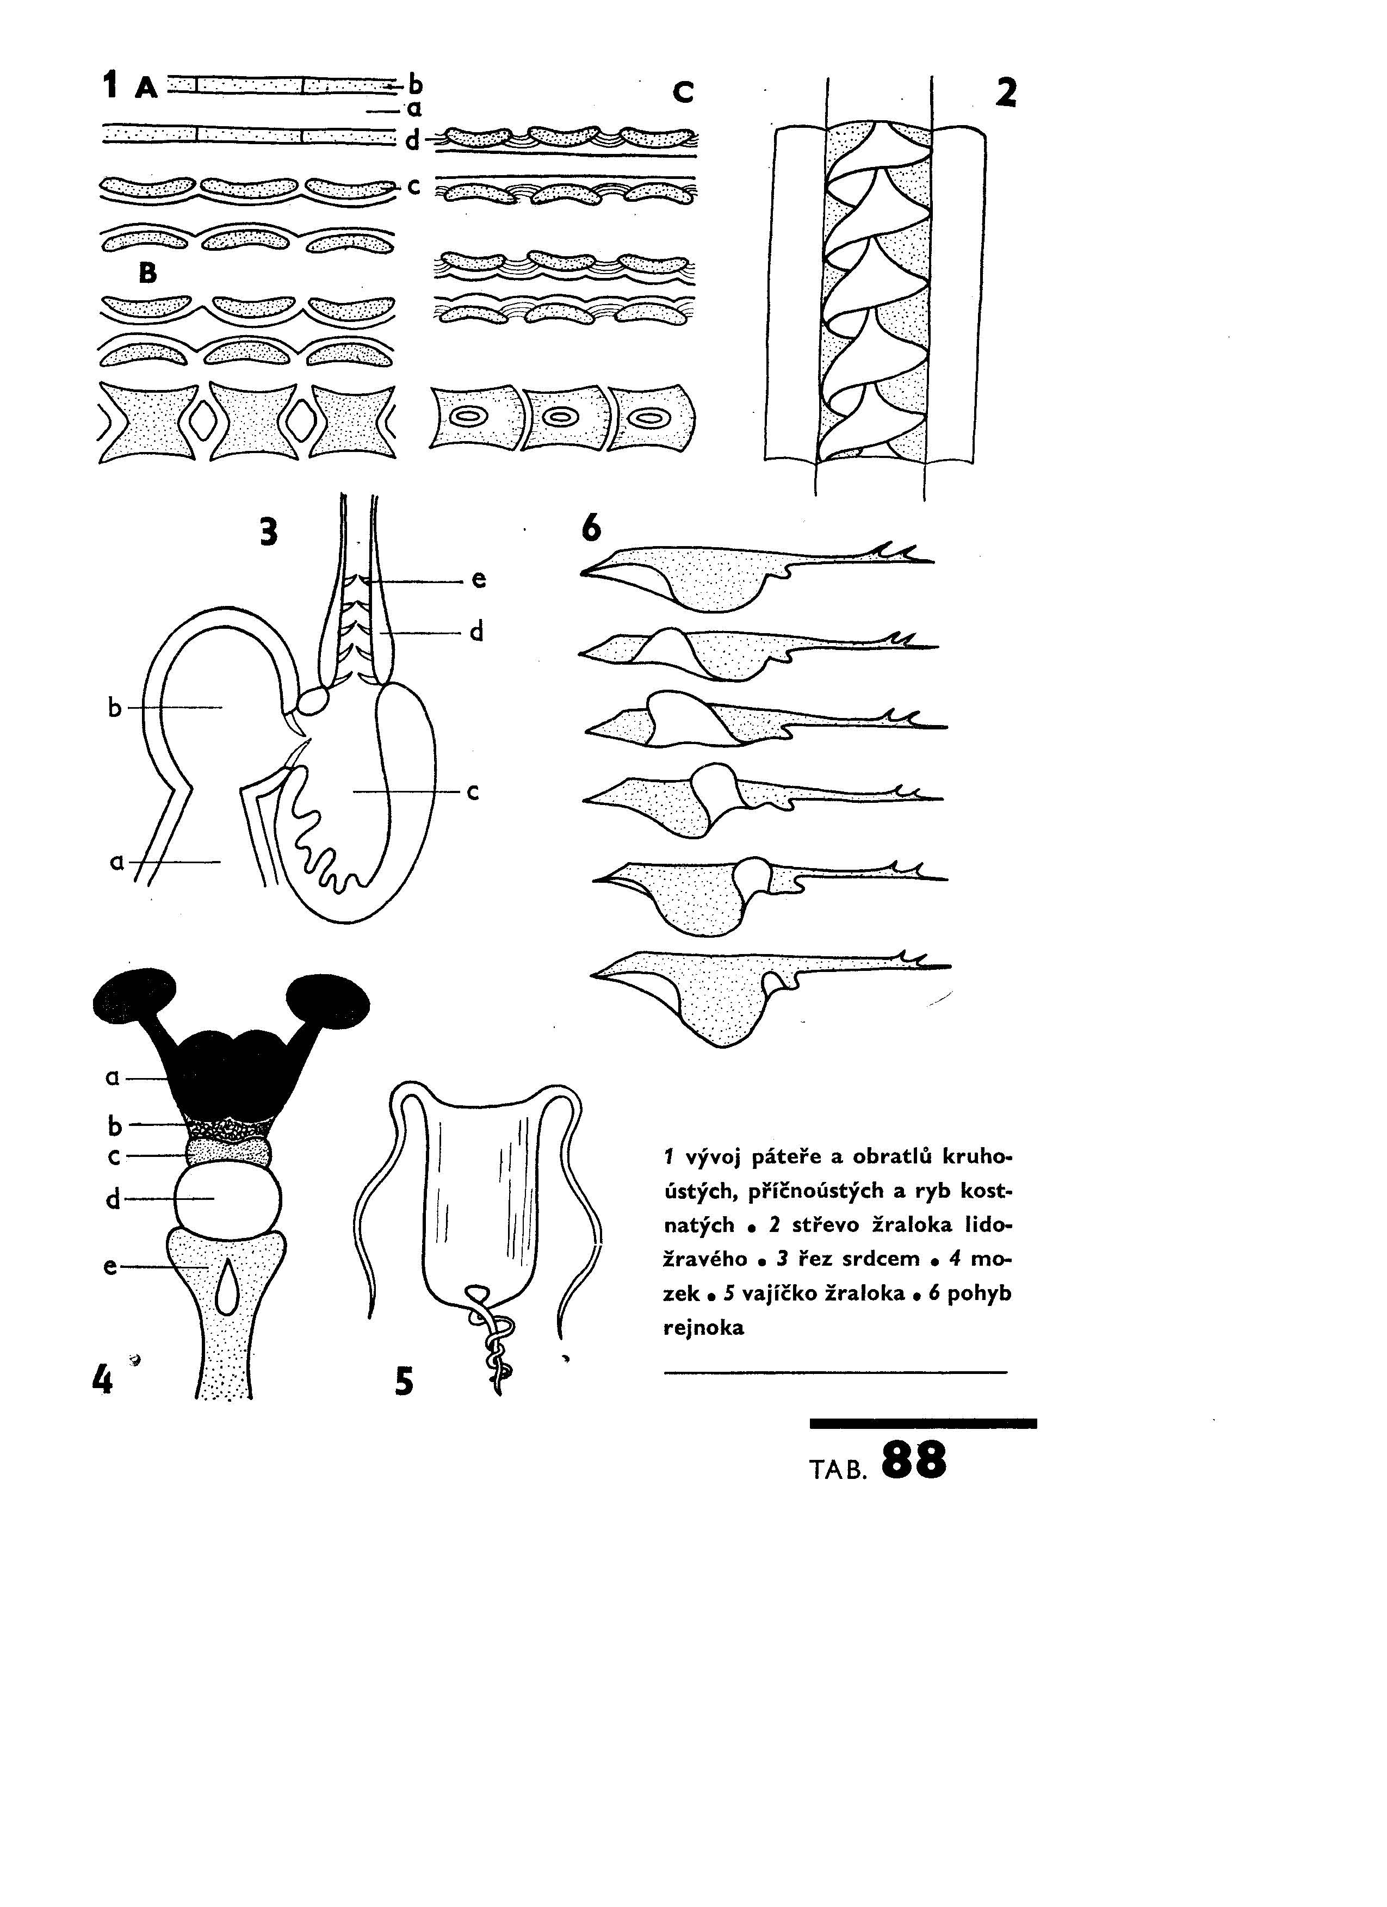
Paryby
Mozek je protáhlého tvaru, je pětidílný (bez Varolova mostu).
Koncový mozek má mohutné čichové laloky a je už částečně rozdělen na hemisféry.
Z mozku vystupuje 10 párů mozkových nervů.
Obr. 2
čichové laloky
mezimozek
střední mozek
mozeček
prodloužená mícha

Slide 4
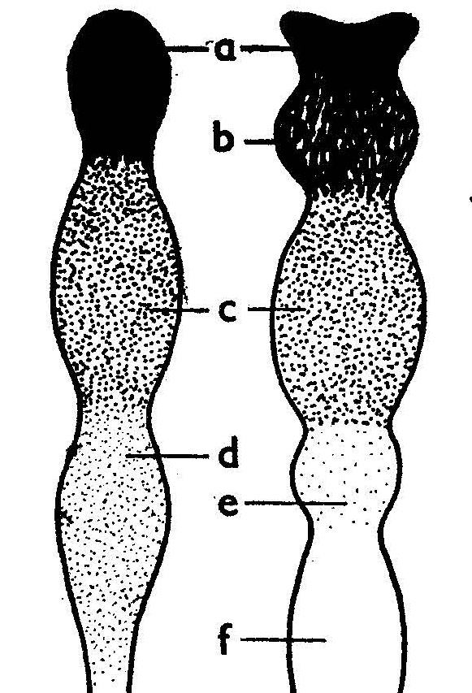
Ryby
Mozek je opět pětidílný.
Z koncového mozku vychází dlouhé čichové laloky.
Dochází hlavně k rozvoji středního mozku (je centrem postranní čáry) a mozečku.
Z mozku vystupuje 10 párů mozkových nervů.
přední mozek
mezimozek
střední mozek
zadní mozek
mozeček
prodloužená mícha
Obr. 3

Slide 5


Stavba mozku ryb
A – pohled shora
B – pohled za strany
přední mozek s laloky vybíhajícími v čichový nerv
mezimozek z něhož vybíhají zrakové nervy
střední mozek
mozeček
prodloužená mícha
hypofýza
Obr. 4

Slide 6
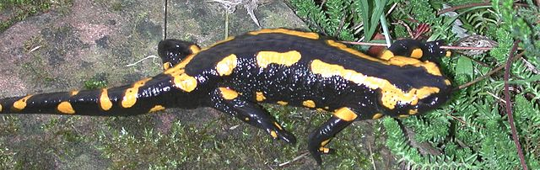
Obojživelníci
Mohutněji se začínají rozvíjet polokoule koncového mozku.
Dobře je vyvinut střední mozek, zvláště u žab.
Mozeček je malý, což patrně souvisí s malou pohyblivostí a s redukcí postranní čáry.
Z mozku vystupuje 10 párů mozkových nervů.
Obr. 6

Slide 7
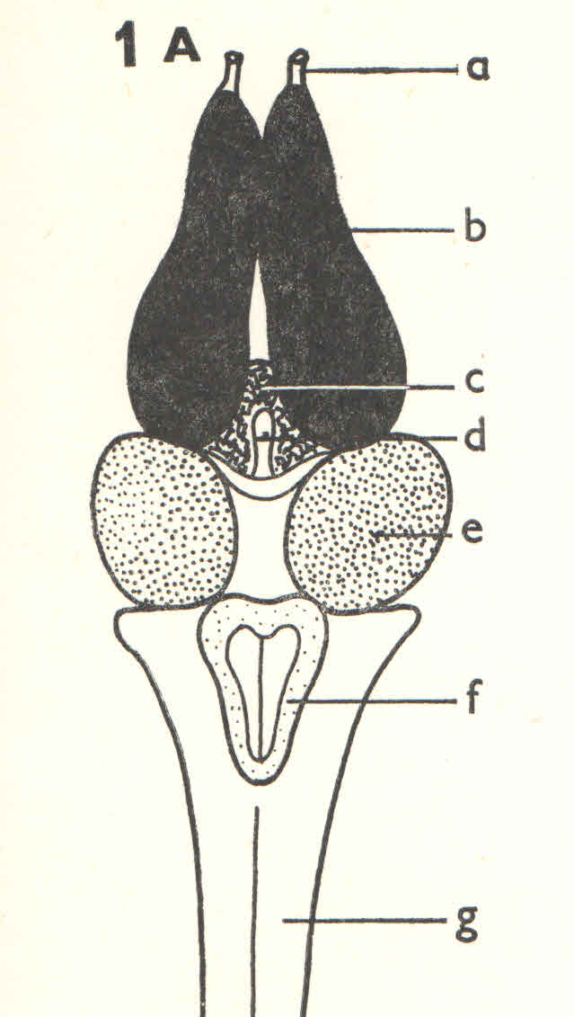
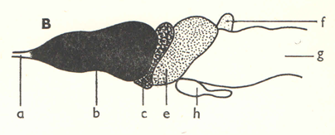
Stavba mozku žab
A – pohled shora
B – pohled ze strany
čichový lalok
polokoule velkého mozku
mezimozek
epifýza
střední mozek
mozeček
prodloužená mícha
hypofýza
Obr. 5

Slide 8
Řešte úkol
Úkol: Popište podle obrázku stavbu mozku paryb.
Řešení:
čichové laloky
mezimozek
střední mozek
mozeček
prodloužená mícha

Slide 9
Řešte úkol
Úkol: Popište podle obrázku stavbu mozku ryb.
Řešení:
přední mozek s laloky vybíhajícími v čichový nerv
mezimozek z něhož vybíhají zrakové nervy
střední mozek
mozeček
prodloužená mícha

Slide 10
Řešte úkol
Úkol:
Popište nervovou soustavu obojživelníků.
Řešení:
Mohutněji se začínají rozvíjet polokoule koncového mozku.
Dobře je vyvinut střední mozek, zvláště u žab.
Mozeček je malý (souvisí to s malou pohyblivostí a s redukcí postranní čáry.
Z mozku vystupuje 10 párů mozkových nervů.

Slide 11
Informační zdroje
JELÍNEK, Jan; ZICHÁČEK, Vladimír. Biologie pro gymnázia. Olomouc: Nakladatelství Olomouc, 2007, ISBN 978-80-7182-213-4.
ALTMANN, Antonín; KUBÍKOVÁ, Marie, Biologický náčrtník – zoologie. Praha: SPN, 1971.
Obr. 1: převzato z JELÍNEK, Jan; ZICHÁČEK, Vladimír. Biologie pro gymnázia. Olomouc: Nakladatelství Olomouc, 2007, ISBN 978-80-7182-213-4.
Obr. 2 – 5: převzato z ALTMANN, Antonín; KUBÍKOVÁ, Marie, Biologický náčrtník – zoologie. Praha: SPN, 1971.
Obr. 6: LINNENBACH, Michael. http://commons.wikimedia.org [online]. [cit. 14.10.2012]. Dostupný podle licence Creative commons na WWW: <http://commons.wikimedia.org/wiki/File:Fire_Salamander_lokomotion.jpg?uselang=cs>.

